Slide 1
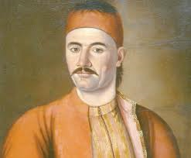
Прва владавина кнеза
Милоша Обреновића
(1815-1839)

Slide 2
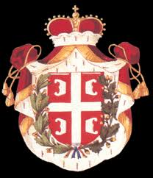
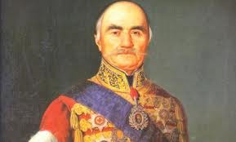
Кнез
Милош
Највећи владар Србије због обнављања и српске државе ( државности)
Назван ,,Милош Велики“ и ,, Отац отечества“
Родоначелник династије Обреновић
Грб кнежевине
Србије
Влада АУТОКРАТСКИ( ауто-сам+креатен-владати=самовлада)
1832.обнова верске аутономије=београдска митрополија.

Slide 3
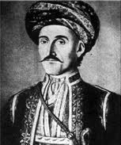
Државном имовином располаже као својом приватном.
Сузбија сваку опозицију и убија политичке противнике.
Последица:избијају буне против Милошеве самовоље и кулука(присилан рад).
Највеће буне биле су:
-Ђакова 1825. и
Милетина 1835 . буна-подигли уставобранитељи (присталице уставног режима), вођа Милета Радојковић.
У овој буни учествовали Јеврем Обреновић и кнегиња Љубица.Милош пристаје на доношење устава.Морали су сатима да му читају нацрте закона.
Јеврем Обреновић

Slide 4
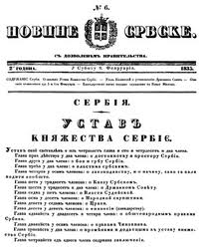
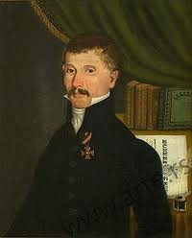
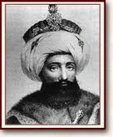
УСТАВ-најважнији закон у држави.Закон изнад свих закона.
-1835. донет је први српски устав - СРЕТЕЊСКИ УСТАВ, у Крагујевцу,
израдио Димитрије Давидовић, убрзо ван снаге.
Димитрије Давидовић
-на Ђурђевдан 1835. укинут феудализам у Србији,
крај српске револуције
-1838.султан Махмуд II саставља Турски устав,у облику хатишерифа: власт кнеза Милоша ограничена Државним
саветом од 17 доживотних чланова.Предвиђао и владу
као извршни орган.
Махмуд II

Slide 5
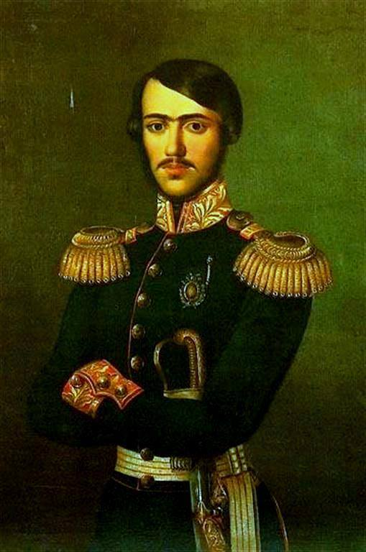
кнез Милош не може да поднесе да дели власт са Државним саветом
1839. препушта власт старијем сину Милану, који умире после 25 дана владе, па га наслеђује брат Михаило.
Кнез Милан Обреновић је био старији син кнеза Милоша Обреновића и кнегиње Љубице, брат кнеза Михаила. Био целог живота болешљив и није ни имао редовно систематско образовање, успео је да делимично изгради извесне политичке погледе и схватања, али је ипак болест сушице временом спречила његов развој и делатност. На престо је дошао абдикацијом кнеза Милоша (13. јун 1839.) и владао је до 8. јула 1839. године, када је умро. Услед болести и супротстављања Савета Намесништва није имао прилику да као кнез потпише ниједан акт. У историју Срба ушао је као владар са најкраћим периодом владавине (25 дана). Доњи Милановац је по њему добио име. На престолу га је наследио млађи брат Михаило Обреновић.Сахрањен је у цркви светог Марка у Београду.
кнез Милан Обреновић

Slide 6
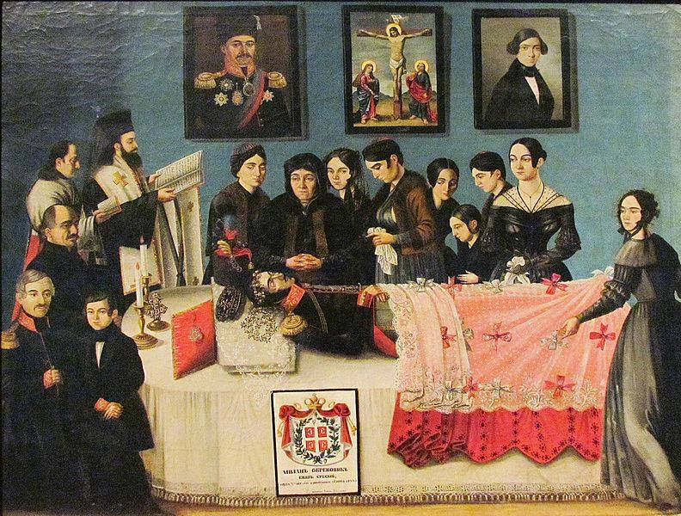
„Кнез Милан на одру“, рад Јована Исајловића – млађег 1839.
(Народни Музеј, Београд)

Slide 7
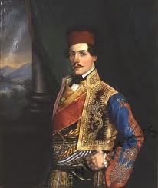
ПРВА ВЛАДА КНЕЗА МИХАИЛА (1839-1842)
Аутократскa и бурна
Народ подељен на присталице кнез Милоша и Уставобранитеље.
Уставобранитељи -присталице уставног режима
Кнез Михаило Обреновић
Незадовољни кнезом и владом Ђорђа Протића уставобранитељи су подигли Вучићеву буну 1842. ( по вођи Томи Вучићу Перишићу) збацили и протерали Михаила.

Slide 8
Душица Максимовић

